Slide 1
Правила поведения
в спортивном зале для дошкольников
Презентацию подготовил инструктор
по физической культуре Корелина К.Н.

Slide 2
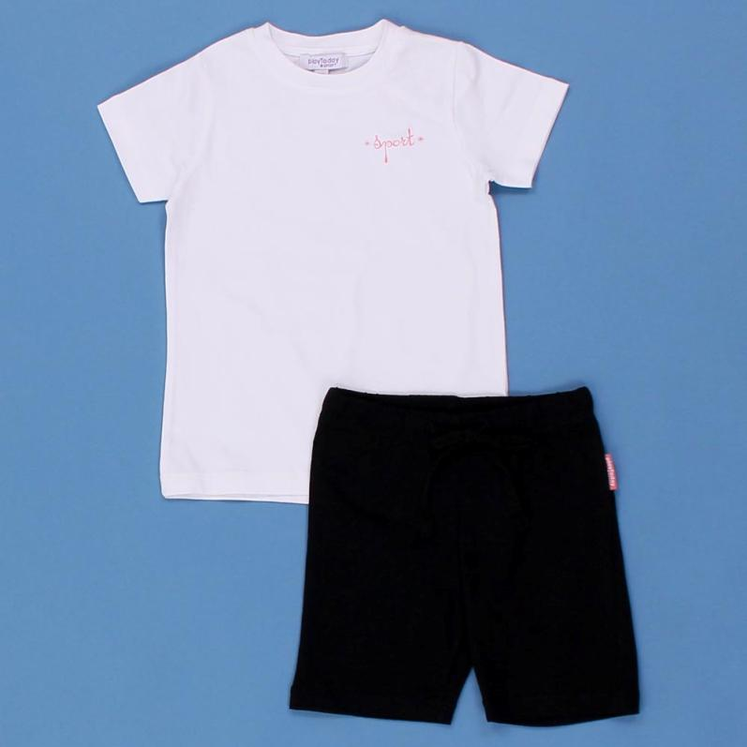
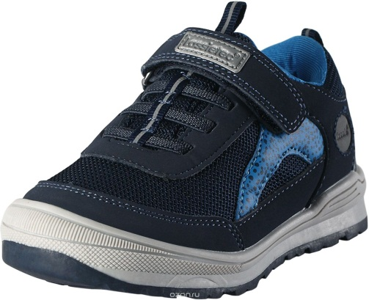
Собираясь на занятие, не забудь про форму!
Ведь заниматься в ней легко, приятно,
Да и бодрее себя чувствуешь как то…
В ней всегда удобно!

Slide 3
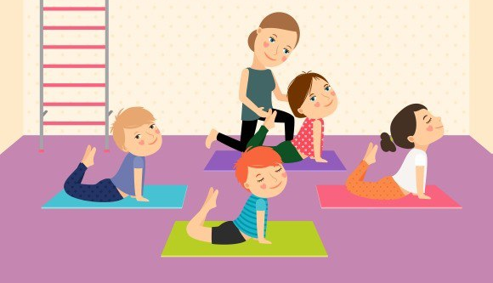
Хочу всех предупредить: в зал без педагога не входить!
Успокойтесь, не бегите, педагога подождите.

Slide 4
Правило запомнить просто:
Стройтесь в зале все по росту!

Slide 5
Вы животики втяните и все спины разогните!

Slide 6
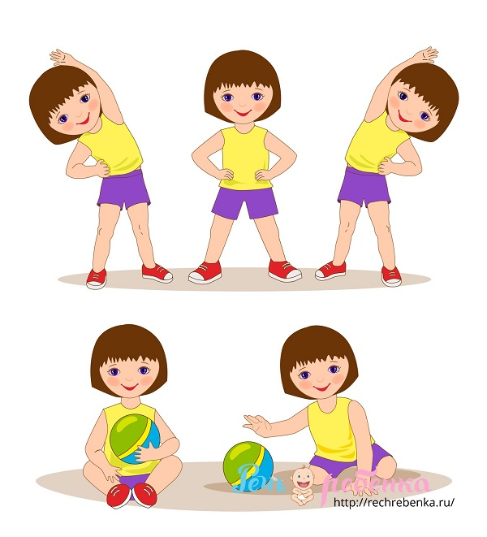
Повторяй без замедления за педагогом упражнения
Будешь слушать, выполнять, сможешь сильным, ловким стать!

Slide 7
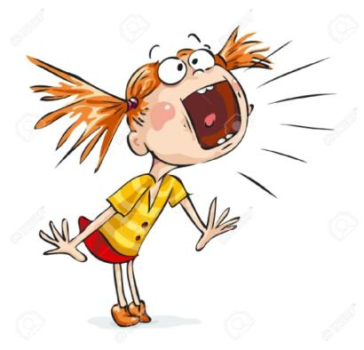
На друг друга не кричите,
а все дружно помолчите
Если будет тишина,
все поймете без труда!

Slide 8
Чтобы шишек не набить, нужно правильно ходить
Все вы дружно выполняйте и друг друга не толкайте!

Slide 9
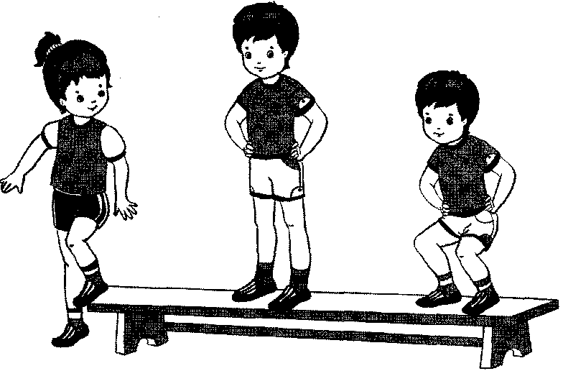
И шагая дружно кругом, вы следите друг за другом
Упражненья выполняй, никого не обгоняй!

Slide 10
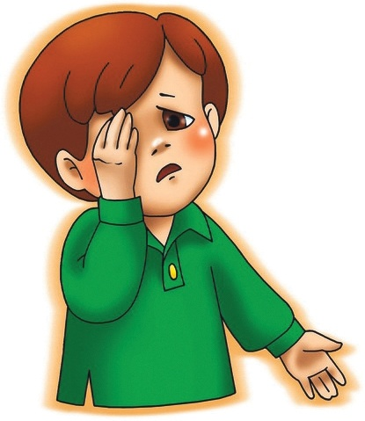
Вы запомните друзья, с физкультурой шутить нельзя!
Если правил не соблюдать, можно сильно пострадать!

Slide 11
Ты соседу не мешай, дистанцию сохраняй!

Slide 12
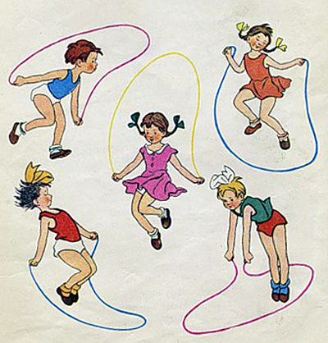
Если в руки взяли палки или длинные скакалки,
От соседа отойди, друга ты не повреди!

Slide 13
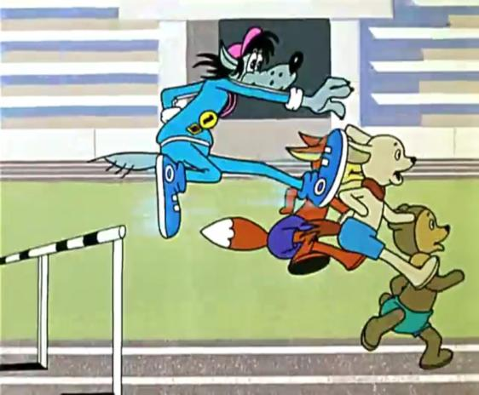
Смотреть под ноги надо, преодолевая все преграды,
Не спеши и не толкайся, на других не отвлекайся!

Slide 14
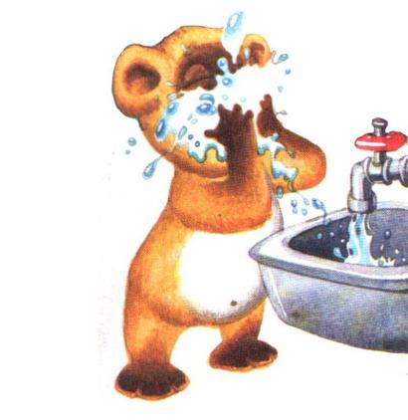
После занятия физкультурой
Все примем водные процедуры!

Slide 15
Хочешь сильным быть и ловким, развивай свою сноровку,
Физкультуру посещай и все упражнения выполняй!

